Slide 1

HORIZON EUROPE
GUIDE : LES SHS DANS LE CLUSTER 5 CLIMAT, ENERGIE ET MOBILITE
- édition WP 2025 – en cours -

Slide 2
Avant-propos – p. 3 Nouveauté SRL – p. 4-6 Comment lire ce guide – p. 7-9 Introduction : Les SHS dans Horizon Europe – p. 10-11 Les SHS dans le cluster 5 Climat, Energie et Mobilité – p. 12-36 Introduction, meilleures pratiques et liste des topics 2025 – p. 13-18 Topics 2024 – p. 19-36 Contacts – p. 37-39
SOMMAIRE

Slide 3

Horizon Europe est le programme-cadre de l'Union européenne pour la recherche et l'innovation. Il couvre la période 2021-2027 et est doté d'un budget de 95,5 milliards d'euros. Le présent guide a été réalisé par les membres du Point de Contact National (PCN) français Horizon Europe en charge du Cluster 2 "Culture, créativité et société inclusive". Ce guide s'adresse à tous les acteurs français du monde la recherche en sciences humaines et sociales, en leur proposant une synthèse en français des éléments clés des appels 2023 et 2024 du cluster 5 qui attendent une contribution significative de la recherche en SHS. Les synthèses et traductions proposées dans ce guide n'engagent que la responsabilité de leurs auteurs et en aucune manière celle de la Commission européenne.
AVANT-PROPOS

Slide 4
La recherche a prouvé que les sciences sociales et humaines (SHS) et l'implication des parties prenantes, y compris les citoyens et la société civile dans les projets, sont essentielles pour faciliter l'adhésion de la société et l'intégration durable d'un système ou d'une technologie sur le marché. Nouveauté Le programme de travail 2025 pilote l'intégration de la préparation sociétale - SR - à travers huit sujets pilotes et une action de coordination (et pouvant aller jusqu’à 18 applications –voir les appels dans ce guide). Il s’agit d’une approche basée sur des processus de recherche et d'innovation responsables, avec un fort accent sur l'interdisciplinarité et l'intégration des connaissances. L'approche SR vise, lorsqu'elle est intégrée dans les processus de R&I, à améliorer la prise en compte des différents besoins et préoccupations de la société et à y répondre, augmentant ainsi le potentiel d'adoption par la société. Une participation inclusive dès le début de l'élaboration de la proposition et tout au long du projet permettra une approche interdisciplinaire au service des objectifs du thème.
Nouveauté Societal Readiness !

Slide 6
Comment lire ce guide

Slide 7
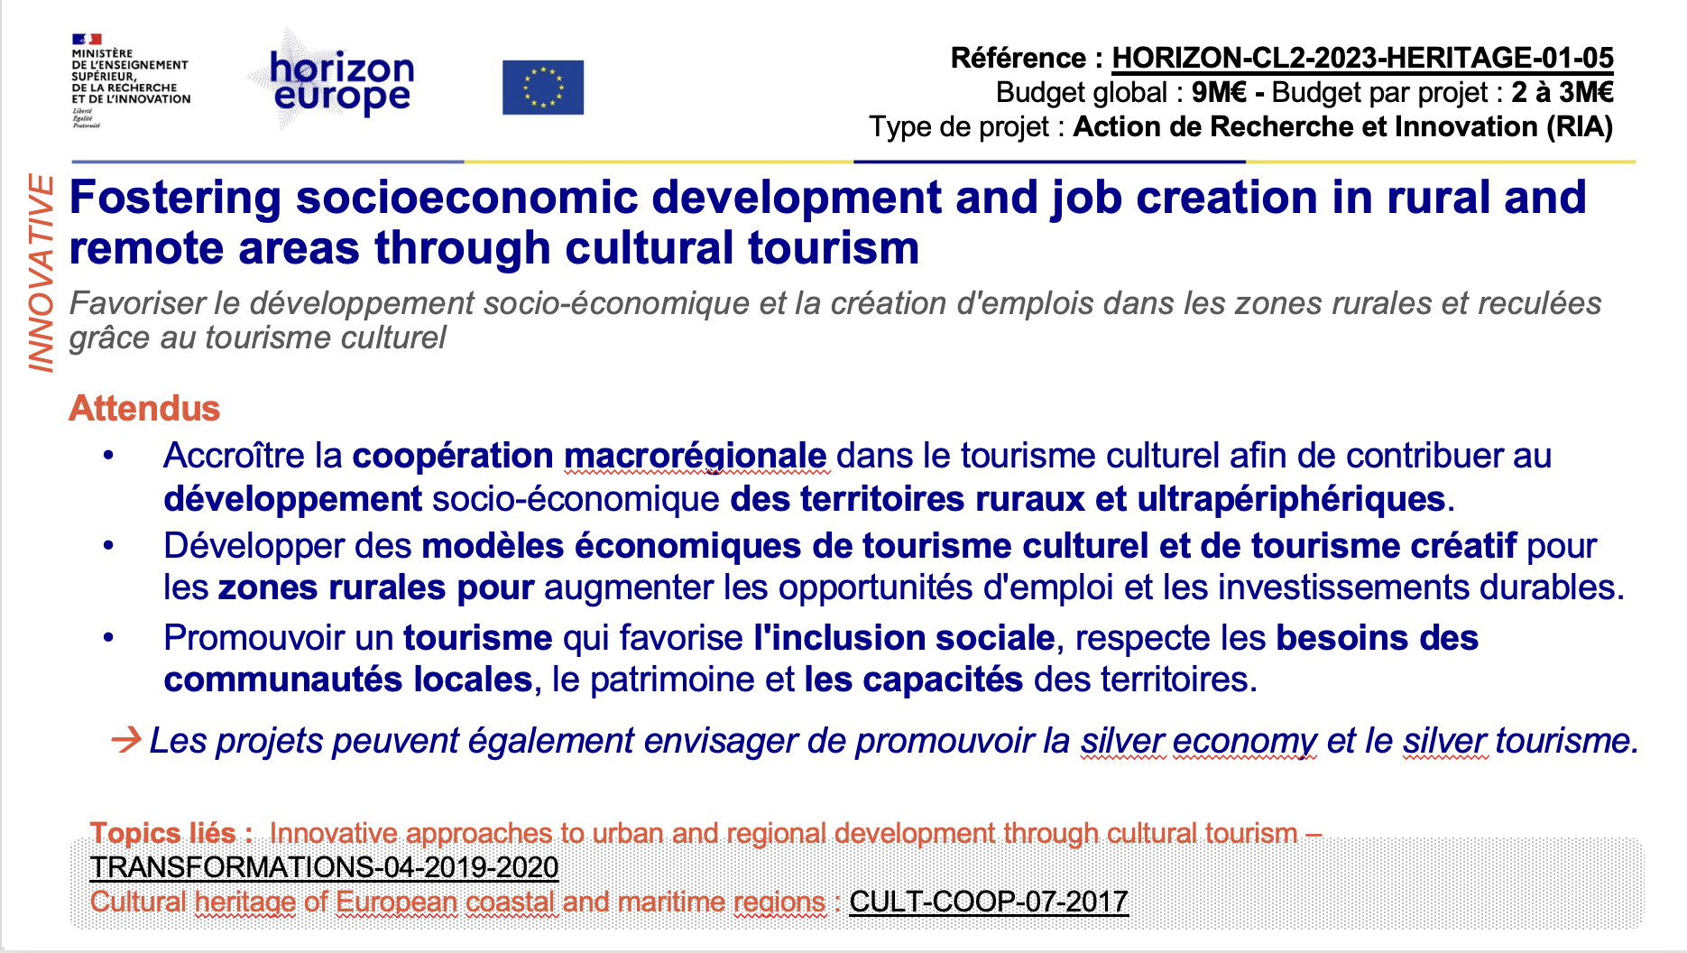
Ce guide reprend une sélection d’appels (topics) du nouveau programme de travail du Cluster 5.
Ils sont regroupés par année (2025).
LIRE CE GUIDE
Référence du topic, son enveloppe globale, le budget attendu par projet, le type d'action soutenu.
Titre officiel en anglais et traduction (parfois simplifiée) en français
Synthèse des attentes et, le cas échéant, de certains points d'attention spécifiques.
Références le cas échéant, des topics liés passés ou en cours.

Slide 8
LIRE UN TOPIC
Specific conditions
Montant par projet
Expected outcome
Résultats escomptés : les conséquences de l’utilisation des résultats du projet
Scope
Champ et portée du projet : ambition, objectifs, méthodologie, concepts
Enveloppe globale
Type d’action (RIA, IA, CSA)
Conditions particulières d’éligibilité : par exemple participation de certaines entités ou de certains pays
Contribution attendue à tous les outcomes ou uniquement à certains d’entre eux
Notes de bas de page
Textes de référence, projets déjà financés, appels passés : indispensable à l’état de l’art
Et autour du topic…
Consulter les autres parties du programme travail du cluster 2 :
Introduction générale : objectifs du cluster, priorités politiques liées, complémentarité avec d’autres clusters d’Horizon Europe, synergies avec d’autres financements européens)
Introduction de la destination : contexte, objectifs, impacts à moyen et long terme auxquels les projets doivent contribuer

Slide 9
LES SHS DANS HORIZON EUROPE

Slide 10
HORIZON EUROPE
LE PROGRAMME-CADRE DE L'UNION EUROPÉENNE POUR LA RECHERCHE ET L'INNOVATION
2021 – 2027
95,5 Mds €
Renforcer les bases scientifiques et technologiques de l'Union ;​
Stimuler sa capacité d’innovation, sa compétitivité et la création d’emplois ;​
Concrétiser les priorités politiques stratégiques de l'Union ;​
Contribuer à répondre aux problématiques mondiales, dont les objectifs de développement durable des Nations Unies.

Slide 11
Les SHS dans le cluster 5 Climat, Energie et Mobilité

Slide 12
Les SHS dans les thématiques du climat, de l’ énergie et de la mobilité
Impact attendu :
Analyses et recommandations pour une transition juste et l'engagement et la participation des citoyens :
Moyens pour les citoyens de s'engager dans la transformation vers une société climatiquement neutre (en matière d'énergie et de mobilité).
Promotion d’une transition juste grâce à des voies de transformation et des réponses efficaces au changement climatique (atténuation et adaptation), et grâce à des transformations comportementales, en prenant en compte les vulnérabilités, divergences et risques existants.
Impact sociétal fort et avéré

Slide 13
Les SHS dans les thématiques du climat, de l’ énergie et de la mobilité
Les disciplines SHS qui peuvent être mobilisées :
Sciences sociales, éducation, commerce et droit
Sciences sociales et comportementales : économie, science politique, sociologie, démographie, anthropologie, ethnologie, psychologie, géographie
Sciences de l'éducation : élaboration de programmes d'études dans les matières non professionnelles et professionnelles
Commerce et administration : commerce de détail, marketing, vente, relations publiques, finance, banque, assurance, analyse des investissements, comptabilité, audit, gestion, administration publique et institutionnelle
Droit : droit, jurisprudence
Humanités, sciences humaines
Sciences humaines : civilisations étrangères, histoire, philosophie éthique
Arts : design, artisanat

Slide 14

BEST PRACTICES

Slide 15
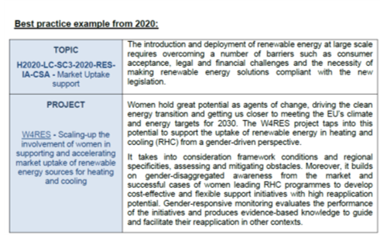
BEST PRACTICES

Slide 16
Liste des topics 2025 « Cluster 5 / SHS » (1/2)
Cluster 5: Climate, Energy and Mobility
Programme de travail 2025
Climat
HORIZON-CL5-2025-03-D1-04: The attribution to climate change, and improved forecasting of extreme and slow-onset climate- and weather-related events and their impacts
HORIZON-CL5-2025-03-D1-05: Adaptation to Climate Change: Effectiveness and Limits
HORIZON-CL5-2025-03-D1-06: Fostering equity and justice in climate policies – Societal Readiness Pilot
HORIZON-CL5-2025-03-D2-09: Monitoring and Evaluation of the Societal Readiness Pilot (CSA)
HORIZON-CL5-2025-02-D2-11: Support to the SET Plan community
HORIZON-CL5-2025-02-D3-03: Novel approaches to geothermal resources development
HORIZON-CL5-2025-02-D3-04: Development of hydropower technologies and water management schemes allowing for win-win situation of flexible hydropower and biodiversity improvement – Societal Readiness Pilot
HORIZON-CL5-2026-02-D3-20: Innovative tools and services to manage and empower energy communities
HORIZON-CL5-2026-02-D3-22: Underground Thermal Energy Storage in dense urban areas
Transition climatique
Energie durable

Slide 17
Liste des topics 2025 « Cluster 5 / SHS » (2/2)
Cluster 5: Climate, Energy and Mobility
Programme de travail 2025
Utilisation Energie
HORIZON-CL5-2026-02-D4-02: Smarter buildings as part of the energy system for increased efficiency and flexibility – Societal Readiness Pilot
HORIZON-CL5-2026-02-D4-03: Innovative pathways for low carbon and climate resilient building stock and built environment (Built4People Partnership)
HORIZON-CL5-2026-02-D4-04: Innovative approaches for the deployment of Positive Energy Districts
HORIZON-CL5-2025-01-D5-01: Efficient wireless stationary bidirectional charging solutions for road Light Duty Vehicles (2ZERO Partnership) – Societal Readiness Pilot
HORIZON-CL5-2025-04-D6-01: Advancing remote operations to enable the sustainable and smart mobility of people and goods based on operational and societal needs (CCAM Partnership) – Societal Readiness Pilot
HORIZON-CL5-2025-01-D6-02: Preparing for large-scale CCAM demonstrations (CCAM Partnership) – Societal Readiness Pilot
HORIZON-CL5-2026-01-D6-04: Integration of human driving behaviour in the validation of CCAM systems (CCAM Partnership)
HORIZON-CL5-2025-01-D6-11: Innovative air mobility and services for sustainable and smart urban, peri-urban transport – Societal Readiness pilot
HORIZON-CL5-2025-01-D6-12: Safe Human-Technology Interaction (HTI) in the vehicle systems of the coming decade – Societal Readiness Pilot
HORIZON-CL5-2026-01-D6-13: Safety of Cyclists, Pedestrians and Users of Micromobility Devices
Energie
Mobilité

Slide 18
TOPICS 2025 - décryptage

Slide 19
The attribution to climate change, and improved forecasting of extreme and slow-onset climate- and weather-related events and their impacts
Référence : HORIZON-CL5-2025-03-D1-04
Budget global : 12 M€ - Budget par projet : 6 M€
Type de projet : Action de Recherche et Innovation (RIA)
Date limite de soumission : 2025
L'attribution au changement climatique et l'amélioration de la prévision des événements climatiques et météorologiques extrêmes et à évolution lente, ainsi que de leurs incidences
Attendus
- Fournir des éléments de causalité entre le changement climatique anthropique et la fréquence et l'intensité des extrêmes climatiques et météorologiques, et leurs risques et impacts, y compris les impacts en cascade, sur les systèmes humains et les écosystèmes (locaux, régionaux, territoires vulnérables) ; - Amélioration des méthodologies et des outils d'attribution des événements climatiques et météorologiques extrêmes, et de leurs impacts, au changement climatique anthropique ; - l'amélioration des bases de données mondiales pilotes existantes ou la création de nouvelles bases de données pilotes sur les événements extrêmes (FAIR), les incidences et leur attribution ; Traduction entre ces évènements climatiques et les politiques publiques pour y faire face: services en lien avec le climat, inclusion des citoyens dans la réponse apportée, intégrer la justice climatique,

Slide 20
Adaptation to Climate Change: Effectiveness and Limits
Référence : HORIZON-CL5-2025-03-D1-05
Budget global : 18 M€ - Budget par projet : 6 M€
Type de projet : Action de Recherche et Innovation (RIA)
Date limite de soumission : 2025
Adaptation au changement climatique : Efficacité et limites
Attendus
- Fournir aux communautés de l'adaptation (adaptation communities) - des chercheurs aux praticiens, en passant par les citoyens et les décideurs - les facteurs qui déterminent les limites et l'efficacité de l'adaptation au changement climatique et outils de partage des connaissances;
- Fournir aux décideurs politiques ou aux praticiens des éléments et échelles de comparaison pour concevoir des politiques d'adaptation, à tous les niveaux de gouvernance concernés (local, national, régional et européen) ;
- Objectifs: réduire les vulnérabilités, proposer de nouvelles données, méthodologies (mixtes, comparatives, reproductibles), compréhension globale et ciblée du phénomène (facteurs économiques, légaux, institutionnels, socio-culturels, de genre, etc,), proposer des solutions basées sur la nature avec une approche équitable et juste. Au moins 6 cas d’étude

Slide 21
Fostering equity and justice in climate policies – Societal Readiness Pilot
Référence : HORIZON-CL5-2025-03-D1-06
Budget global : 15 M€ - Budget par projet : 4-5 M€
Type de projet : Action de recherche et d’innovation (RIA)
Date limite de soumission : 2025
Favoriser l'équité et la justice dans les politiques climatiques
Attendus
Rendre les politiques climatiques plus inclusives et équitables, facilitant l'acceptation par les parties prenantes politiques et sociétales (tous milieux confondus), tant au sein de l'UE qu'au niveau mondial, permettant une action climatique de grande ambition et aidant à respecter l'engagement du Green Deal européen de « ne laisser personne de côté » ; implication des citoyens attendue, partir des besoins.
Améliorer le consensus entre le Nord et le Sud au sein du processus de la CCNUCC, ce qui permettra d'accélérer la mise en œuvre de l'Accord de Paris ;
Etayer et renforcer la base de données des évaluations du GIEC afin de faciliter le consensus et les processus d'approbation des gouvernements: suivi des politiques et des investissements locaux à long-terme, suivi des besoins des populations (diversité de profils et contextes), focale sur les plus démunis, l’équité et le genre.

Slide 22
Monitoring and Evaluation of the Societal Readiness Pilot
Référence : HORIZON-CL5-2024-03-D2-09
Budget global : 1,5 M€ - Budget par projet : 1,5 M€
Type de projet : Action de coordination et de soutien (CSA)
Date limite de soumission : 2025
Suivi et évaluation du projet pilote de préparation de la société
Attendus (sur 42 mois)
Fournir le protocole d’accès et de préparation de la société (SRL) aux projets pilotes actuels et reproductibles suivi en lien avec d’autres modèles de SRL mis en place.
Assurer l’implication de tous les acteurs et parties concernées de la société afin de garantir un soutien large et durable aux solutions de R&I Méthodes participatives approfondies
Fournir une plateforme web publique guichet unique pour la préparation sociétale des futurs projets de l'UE ; Ateliers de travail en présentiel réguliers
L'aptitude sociétale (SRL) est un indicateur des résultats de la R&I, exprimant que les différents besoins et préoccupations de la société sont pris en compte, augmentant ainsi leur potentiel d'adoption par la société Recommandations à la CE

Slide 23
Support to the SET (Strategic Energy Technology) Plan community
Référence : HORIZON-CL5-2025-D2-02-11
Budget global : 7,2 M€ - Budget par projet : M€
Type de projet : Action de Coordination et de Soutien (CSA)
Date limite de soumission : 05/09/2024
Soutien au Plan stratégique pour les technologies énergétiques communautaire
Attendus (sur 24 mois)
Baser les politiques européennes en matière de climat et d'énergie sur des données scientifiques, issues des secteurs listés dans l’appel.
La mise en œuvre du plan SET contribue au plan industriel Green Deal, au Net Zero Industry Act et à l'Espace européen de la recherche = travail de dissémination / communication
Reconnaître les forums des parties prenantes (industriels, chercheurs et société civile organisée, autorités….), du plan SET comme des acteurs clés de la transition vers l'énergie propre.
Aborder les effets sociétaux et économiques de la transition vers l'énergie propre en tenant compte des intérêts, des besoins et des préoccupations des utilisateurs finaux et des acteurs tout au long de la chaîne de valeur des secteurs technologiques respectifs.

Slide 24
Novel approaches to geothermal resources development
Référence : HORIZON-CL5-2025-02-D3-03
Budget global : 20 M€ - Budget par projet : 310 M€
Type de projet : Action d’Innovation (IA)
Date limite de soumission :2025
Nouvelles approches du développement des ressources géothermiques
Attendus
Réduire les risques et les coûts liés au développement des ressources géothermiques ;
Production efficace et durable d'électricité, de chaleur directe et/ou de chauffage et de refroidissement à partir de ressources géothermiques dans un large éventail de contextes géologiques ;
Renforcement du leadership technologique, de la compétitivité et du potentiel d'exportation technologique de l'industrie européenne dans la chaîne d'approvisionnement de l'énergie géothermique;
Intégration pleine des valeurs sociétales et les normes et les aspects comportementaux des utilisateurs finaux et des acteurs de l'ensemble de la chaîne de valeur de l'énergie géothermique, améliorant ainsi la justice et la citoyenneté en matière d'énergie et des solutions technologiques.

Slide 25
Development of hydropower technologies and water management schemes allowing for win-win situation of flexible hydropower and biodiversity improvement – Societal Readiness Pilot
Budget global : 12 M€ - Budget par projet : 4 M€
Type de projet : Action de Recherche et Innovation (RIA)
Date limite de soumission : 2025
Développement de technologies hydroélectriques et de systèmes de gestion de l'eau permettant une situation gagnant-gagnant d'hydroélectricité flexible et d'amélioration de la biodiversité –SRL pilote
Attendus
Renforcement de la capacité du parc hydroélectrique à contribuer à la charge de base des énergies renouvelables et à la gestion des flux d'eau dans le cadre d'un système énergétique flexible ;
Amélioration de la compréhension des besoins et des préoccupations des divers groupes sociaux, des citoyens et de la société civile dans son ensemble, impliqués dans le développement de la R&I ou susceptibles d'être affectés par celui-ci, ce qui doit permettre d’accroître le potentiel d'adoption bénéfique par la société et de renforcer la confiance dans les résultats.
SRL: Utilisation d’une approche interdisciplinaire, interface centrée sur les besoin des utilisateurs.

Slide 26
Innovative tools and services to manage and empower energy communities
Référence : HORIZON-CL5-2025-02-D3-20
Budget global : 20 M€ - Budget par projet : 10 M€
Type de projet : Action d’Innovation (IA)
Date limite de soumission : 2025
Des outils et des services innovants pour gérer et responsabiliser les communautés énergétiques
Attendus: dans le cadre des maisons intelligentes et des objets connectés durables:
Faciliter le commerce local de l'énergie et les services orientés vers les réseaux distribués en utilisant les micro-marchés et les transactions (par exemple, peer-to-peer) et améliorer la participation au marché pour les consommateurs ;
Améliorer l'intégration des communautés énergétiques dans les réseaux énergétiques européens et augmenter la part des énergies renouvelables et l'utilisation de la flexibilité en fournissant des mécanismes de partage des coûts transparents;
Améliorer la sécurité de l'échange de données, avec des logiciels libres et avec le concours des communautés pertinentes, permettant des évaluations en temps réel.
Renforcer les gouvernements locaux et les intermédiaires, renforcer les politiques énergétiques communautaires globales
Créer une plateforme de partage de l’énergie afin de promouvoir une transition énergétique décentralisée et en copropriété,et mieux orienter les services.

Slide 27
Underground Thermal Energy Storage in dense urban areas
Référence : HORIZON-CL5-2025-02-D3-22
Budget global : 18 M€ - Budget par projet : 9 M€
Type de projet : Action d’Innovation (IA)
Date limite de soumission : 2025
Stockage souterrain d'énergie thermique dans les zones urbaines denses
Attendus: dans le cadre des nouvelles technologies, les interfaces, les méthodes de conception et les concepts organisationnels
Améliorer la base de connaissances européennes (et des données) innovantes et la sécurité du futur système énergétique européen basé sur les énergies renouvelables ;
Contribuer à la décarbonisation des villes et des zones urbaines densément peuplées grâce à des solutions de haute sécurité ; lien avec la planification urbaine
Les communautés locales sont impliquées et leurs attentes sont prises en compte.
Les développeurs de technologies pratiquent un engagement sociétal inclusif, précoce, continu et sensible aux spécificités techniques (par exemple, ressources locales, incertitudes du sous-sol) et aux défis sociaux (par exemple, faible sensibilisation du public) des technologies de stockage de l'énergie thermique souterraine dans le contexte des zones urbaines densément peuplées.

Slide 28
Smarter buildings as part of the energy system for increased efficiency and flexibility – SRL
Référence : HORIZON-CL5-2025-02-D4-02
Budget global : 12 M€ - Budget par projet : 4 M€
Type de projet : Action d’Innovation (IA)
Date limite de soumission : 2025
Des bâtiments plus intelligents, partie intégrante du système énergétique, pour une efficacité et une flexibilité accrues.
Attendus: avec la diagnostic que le secteur de la construction et le sous-secteur du bâtiment restent parmi les moins numérisés, au moins 3 pilotes attendus
Augmentation mesurable du nombre de typologies de bâtiments dotés de sources d'énergie renouvelables (SER) et de stockage d'énergie connectés à un réseau intelligent, ainsi qu'une flexibilité accrue dans la gestion et l'exploitation du réseau y compris par les habitants/usagers
Amélioration mesurable de la préparation intelligente des bâtiments, et de leur confort, évaluée par la SRL et/ou d'autres systèmes d'évaluation des bâtiments ;
Une meilleure réponse des parties prenantes concernées aux besoins et aux préoccupations des utilisateurs issus de divers groupes sociaux, y compris les groupes vulnérables et défavorisés, impliqués dans les bâtiments intelligents ou potentiellement affectés par ceux-ci, augmentant ainsi le potentiel d'adoption bénéfique pour la société et renforçant la confiance dans les résultats et leur réplicabilité.

Slide 29
Innovative pathways for low carbon and climate resilient building stock and built environment (Built4People Partnership)
Référence : HORIZON-CL5-2025-02-D4-03
Budget global : 15 M€ - Budget par projet : 5 M€
Type de projet : Action d’Innovation (IA)
Date limite de soumission : 2025
Voies innovantes pour un parc immobilier et un environnement bâti à faible émission de carbone et résistant au changement climatique
Attendus:
Des méthodes et procédures de planification améliorées, reproductibles et évolutives qui encouragent l'utilisation de solutions de construction pour améliorer la performance carbone sur l'ensemble du cycle de vie, la circularité, la durabilité, la résilience climatique, la sécurité et la durabilité des bâtiments et de l'environnement bâti,
- Augmentation mesurable du nombre d'acteurs de la chaîne de valeur concernés qui appliquent ces méthodes de planification, ces procédures et ces solutions de construction au profit des citoyens : autorités régionales et municipales, décideurs politiques
Contribuer au partnership Built4People

Slide 30
Innovative approaches for the deployment of Positive Energy Districts (PED)
Référence : HORIZON-CL5-2025-02-D4-04
Budget global : 15 M€ - Budget par projet : 5 M€
Type de projet : Action d’Innovation (IA)
Date limite de soumission : 2025
Approches innovantes pour le déploiement des quartiers à énergie positive
Attendus:
Facteurs qui permettent/facilitent la mise en place des quartiers à énergie positive en relation avec l’atténuation d’impact climatique, l’intégration des énergies soutenables et leur stockage, partage, connectivité, etc.
Augmentation mesurable de l'inclusivité et du niveau d'acceptation sociale dans la démonstration des PED ; rôle accru des citoyens et des autorités municipales et régionales (PLU),
Amélioration de la convivialité et de la connaissance des lignes directrices, des outils et du matériel de formation ciblant les professionnels clés pour surmonter les différents types d'obstacles à la réalisation des quartiers à énergie positive.
Créer des supports pédagogiques pour les professionnels du secteur et les autorités locales

Slide 31
Efficient wireless stationary bidirectional charging solutions for road Light Duty Vehicles (2ZERO Partnership) - SRL
Référence : HORIZON-CL5-2025-01-D5-01
Budget global : 20 M€ - Budget par projet : 10 M€
Type de projet : Action d’Innovation (IA)
Date limite de soumission : 2025
Solutions efficaces de recharge bidirectionnelle stationnaire sans fil pour les véhicules utilitaires légers routiers (partenariat 2ZERO)
Attendus:
Meilleure acceptation sociale des fonctionnalités de stationnement et de recharge automatiques, avec un confort accru et une évaluation complète des coûts/bénéfices au niveau du système pour des coûts acceptables ;
Augmenter la capacité à mieux comprendre les besoins et les préoccupations des divers groupes sociaux impliqués dans le développement de la R&I ou susceptibles d'être affectés par celle-ci, ce qui accroît le potentiel d'adoption bénéfique par la société et renforce la confiance dans les résultats et les effets obtenus
Services centrés sur l’utilisateur dans différentes zones urbaines / différentes zones climatiques / perspective transdisciplinaire / groupes de travail existants

Slide 32
Efficient wireless stationary bidirectional charging solutions for road Light Duty Vehicles (2ZERO Partnership) - SRL
Référence : HORIZON-CL5-2025-01-D5-01
Budget global : 20 M€ - Budget par projet : 10 M€
Type de projet : Action d’Innovation (IA)
Date limite de soumission : 2025
Solutions efficaces de recharge bidirectionnelle stationnaire sans fil pour les véhicules utilitaires légers routiers (partenariat 2ZERO)
Attendus:
Meilleure acceptation sociale des fonctionnalités de stationnement et de recharge automatiques, avec un confort accru et une évaluation complète des coûts/bénéfices au niveau du système pour des coûts acceptables ;
Augmenter la capacité à mieux comprendre les besoins et les préoccupations des divers groupes sociaux impliqués dans le développement de la R&I ou susceptibles d'être affectés par celle-ci, ce qui accroît le potentiel d'adoption bénéfique par la société et renforce la confiance dans les résultats et les effets obtenus
SRL : Services centrés sur l’utilisateur dans différentes zones urbaines / différentes zones climatiques / perspective transdisciplinaire / groupes de travail existants

Slide 33
Innovative air mobility and services for sustainable and smart urban, peri-urban transport – SRL
Référence : HORIZON-CL5-2025-01-D6-11
Budget global : 10 M€ - Budget par projet : 5 M€
Type de projet : Action d’Innovation (IA)
Date limite de soumission : 2025
Mobilité et services aériens innovants pour des transports urbains et périurbains durables et intelligents
Attendus:
Permettre l'aviation sans pilote (drones) à très basse altitude, en particulier la mobilité aérienne innovante (MAI) et les services, pour une mobilité urbaine durable et intelligente dans les villes, en développant et en affinant les outils de planification urbaine, de sensibilisation et de prévision des systèmes. Une MAI climatiquement neutre, intelligente, résiliente et sûre, et acceptée par les communautés locales
De nouveaux outils et services pour optimiser la gestion des déchets dans les villes et dans d'autres zones, ainsi que des accords de gouvernance viables.
Nouveaux emplois en lien avec ces nouveaux services.
SRL : Feuille de route actualisée et coconçue avec les autorités locales, , approche centrée sur les usagers/citoyens dans différentes zones urbaines / perspective transdisciplinaire /

Slide 34
Safe Human-Technology Interaction (HTI) in the vehicle systems of the coming decade– SRL
Référence : HORIZON-CL5-2025-01-D6-12
Budget global : 4 M€ - Budget par projet : 8 M€
Type de projet : Action d’Innovation (IA)
Date limite de soumission : 2025
Interaction sûre entre l'homme et la technologie (HTI) dans les systèmes automobiles de la prochaine décennie
Attendus: avec le diagnostique que l’analyse comportementale n’est pas suffisante
Une meilleure compréhension des synergies entre les capacités du conducteur et celles des systèmes d'aide à la conduite et la mise en œuvre de stratégies d'interaction homme-technologie (HTI) adaptées et « auto-apprenantes » afin d'améliorer la sécurité routière ;
Compréhension plus approfondie des besoins et des préoccupations de divers groupes sociaux impliqués dans le développement de la recherche et de l'innovation (R&I) ou susceptibles d'être affectés par celle-ci, augmentant ainsi le potentiel d'adoption bénéfique par la société et renforçant la confiance dans les résultats et les conséquences.
Plusieurs cas d’étude - scénarios/populations de conducteurs/genre/
SRL : approche centrée sur les utilisateurs / perspective transdisciplinaire / collecte des données

Slide 35
Safety of Cyclists, Pedestrians and Users of Micromobility Devices
Référence : HORIZON-CL5-2025-01-D6-13
Budget global : 10 M€ - Budget par projet : 5 M€
Type de projet : Action de Recherche et d’Innovation (RIA)
Date limite de soumission : 2025
Sécurité des cyclistes, des piétons et des utilisateurs de dispositifs de micromobilité
Attendus:
Amélioration (par rapport aux chiffres actuels pour les lieux sélectionnés pour l'essai pilote) de la sécurité routière (réelle et perçue) pour les piétons, les cyclistes, les cyclistes électriques et les utilisateurs d'autres dispositifs de micro-mobilité,
Augmentation de l'utilisation des modes actifs et de la micromobilité dans toutes les tranches d'âge et tous les groupes socio-économiques en raison de l'amélioration de la sécurité ;
Fournir des lignes directrices standard pour les autorités (autorités municipales, police et hôpitaux) sur la manière de signaler les accidents impliquant des modes de micromobilité, dans le but d'éviter les sous-déclarations et/ou les déclarations erronées
Fournir des lignes directrices à l'intention des autorités municipales sur la manière d'intégrer les modes de micromobilité dans leurs plans de mobilité urbaine durable
Fournir données, analyse des besoins, scénarios d’usage avec et pour tout type d’usager.

Slide 36
CONTACTS

Slide 37

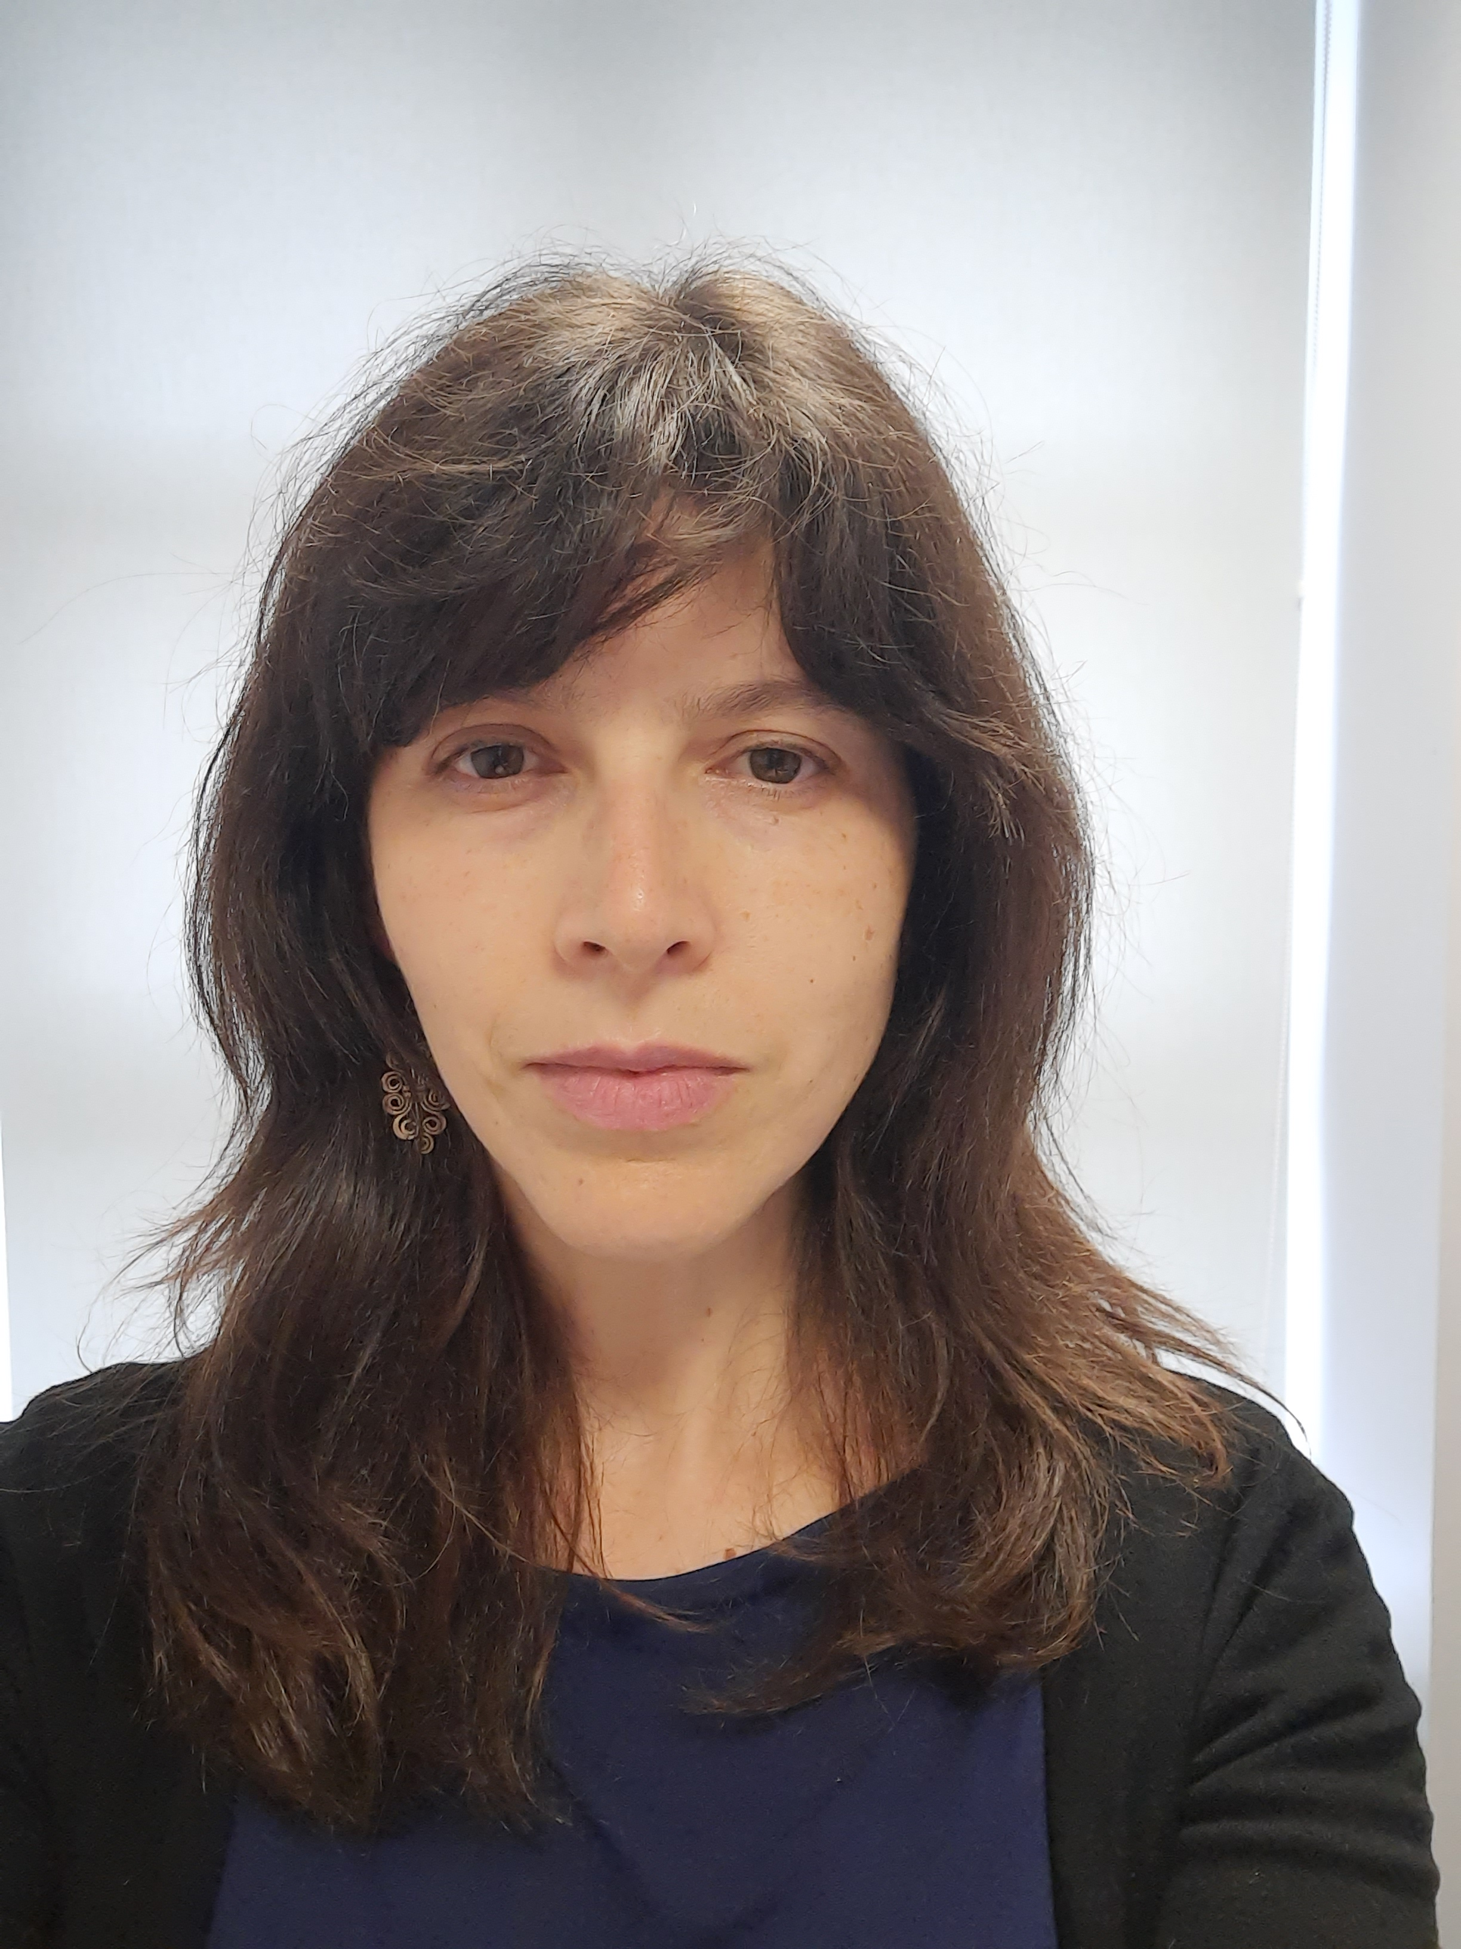
Le PCN Cluster 2 : CONTACTS
Le Point de Contact National Cluster 2 - SHS
Margot Burident Membre, référente interface cluster 1 et 4 | MESR (40%)
Sylvie Gangloff Coordinatrice, référente interface cluster 3 | MESR (80%)
Carolina Camila Gutiérrez Ruiz
Membre, référente interface cluster 5 et 6 | MESR (40%)
pcn-shs@recherche.gouv.fr
https://www.horizon-europe.gouv.fr/cluster-2

Slide 38



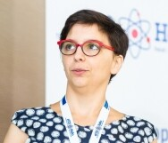
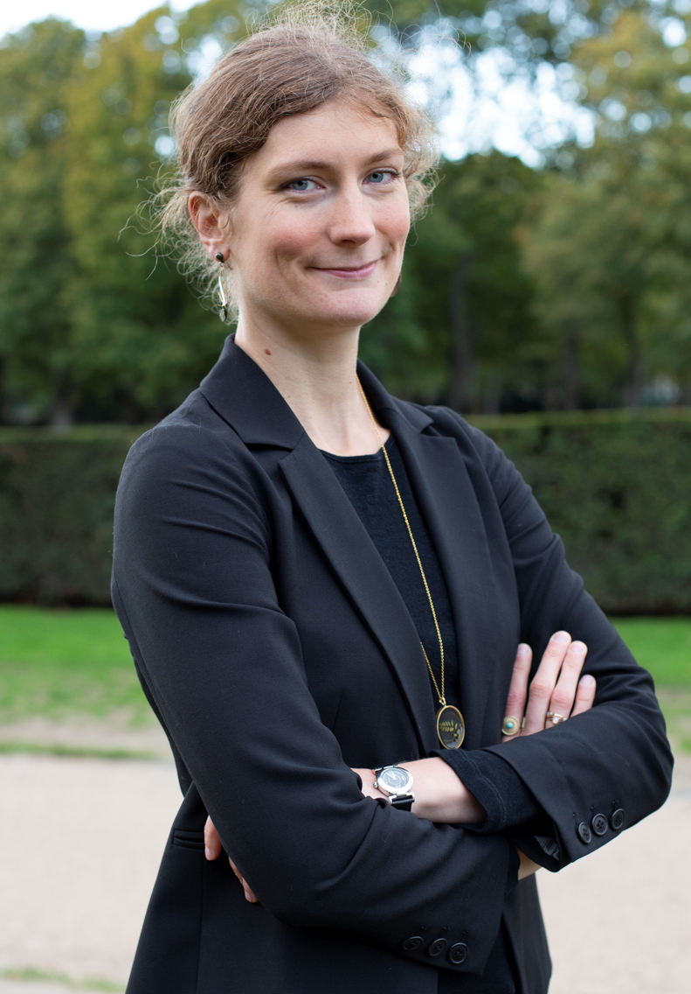
Les PCN cluster 5 : CONTACTS
Les Points de Contact Nationaux Cluster 5
Benjamin WINIGER Coordinateur Cluster 5 (PCN Climat & Energie et Transport) | MESR (100%)
Albannie CAGNAC Membre PCN Climat & Energie | MESR (40%)
Zoé BUYLE-BODIN Membre PCN Climat & Energie | MESR (40%)
pcn-climat-energie@recherche.gouv.fr et pcn-transport@recherche.gouv.fr
Site web

